Slide 1
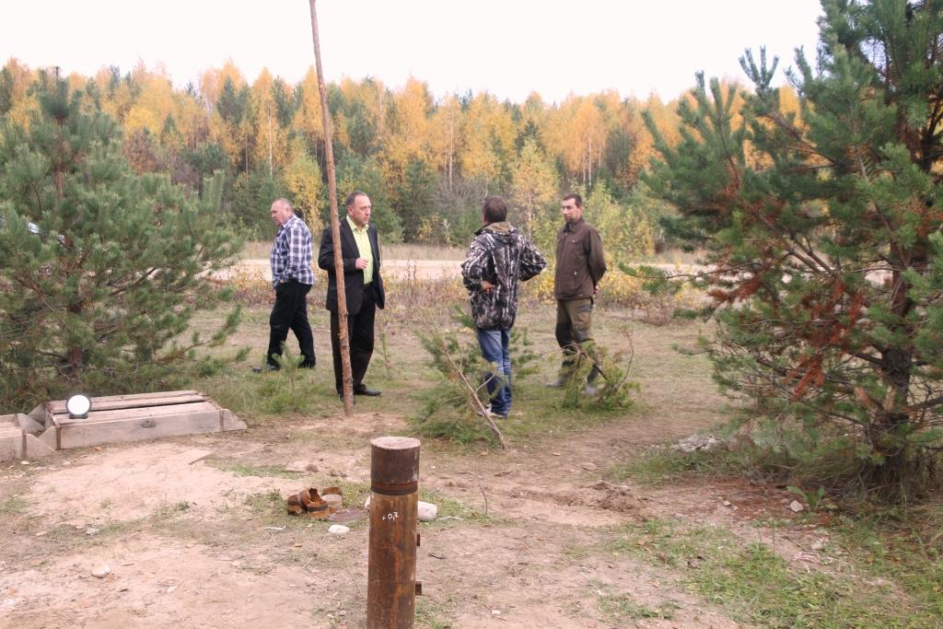
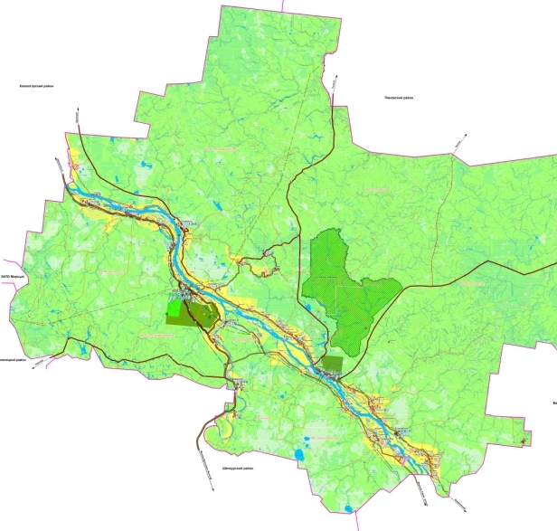
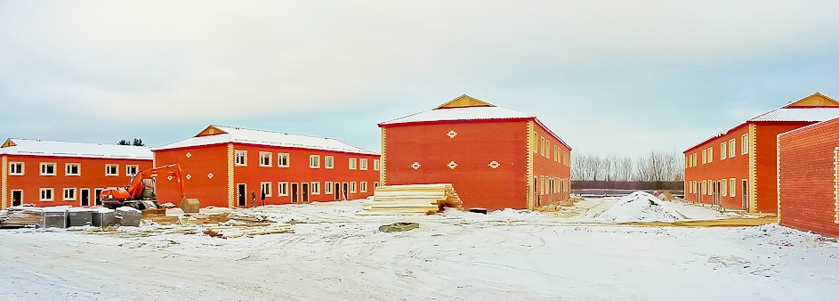
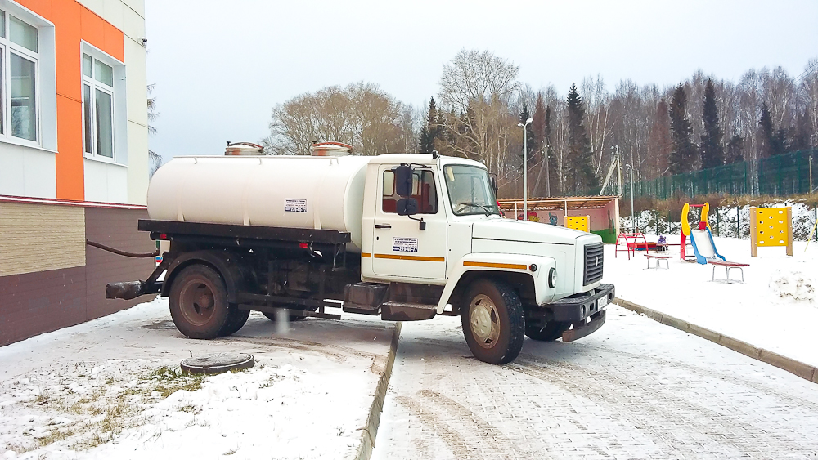
АДМИНИСТРАЦИЯ МО «ВИНОГРАДОВСКИЙ МУНИЦИПАЛЬНЫЙ РАЙОН»
Об обеспечении жителей п.Березник Виноградовского района качественной питьевой водой (18 ноября 2016 года)
Доклад на круглый стол «Обеспечение жителей Архангельской области качественной питьевой водой»

Slide 2
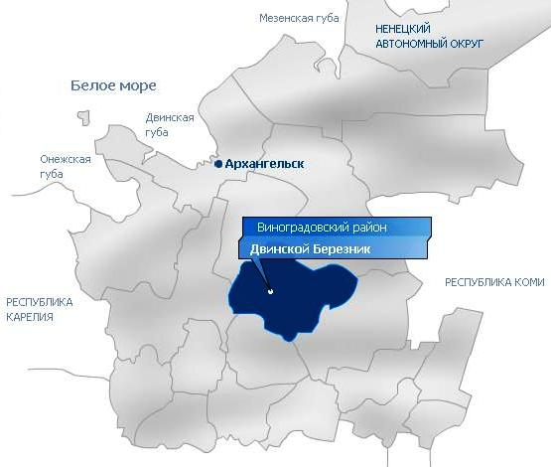
ВИНОГРАДОВСКИЙ
РАЙОН
Виноградовский район расположен в центре Архангельской области
Общая площадь – 12 560 кв.км.
Районный центр – пос. Березник
Численность населения – 6 тыс.чел

Slide 3
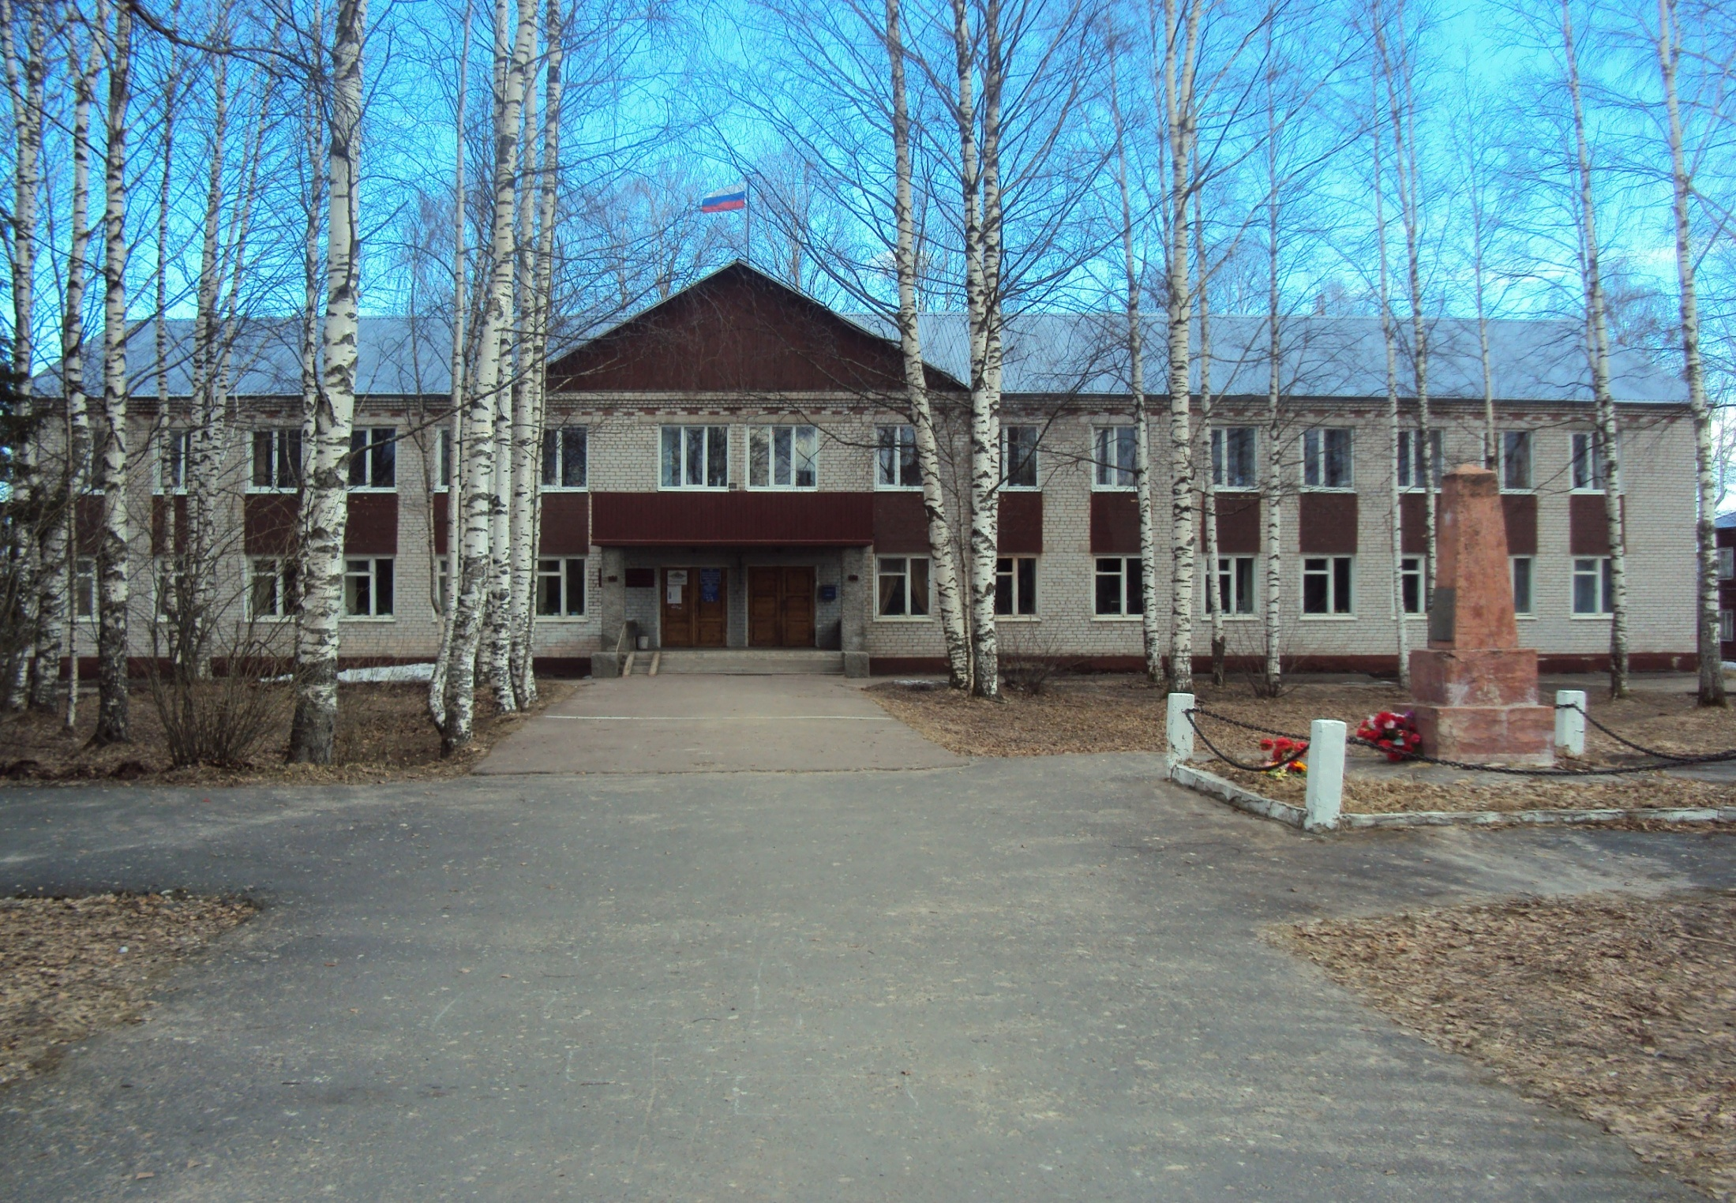
Административные здания
ОСНОВНЫЕ БЮДЖЕТНЫЕ ПОТРЕБИТЕЛИ

Slide 4
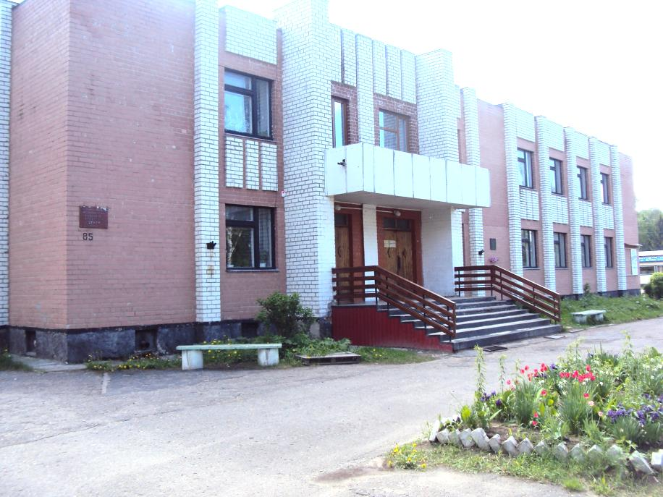
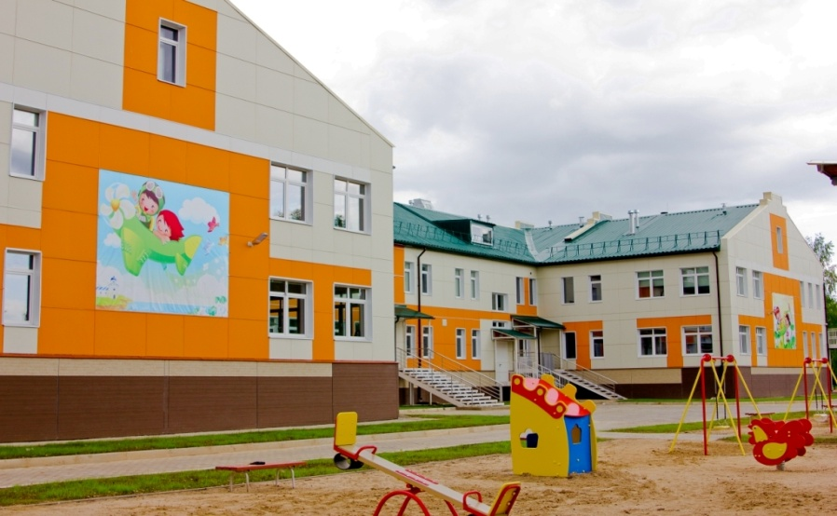
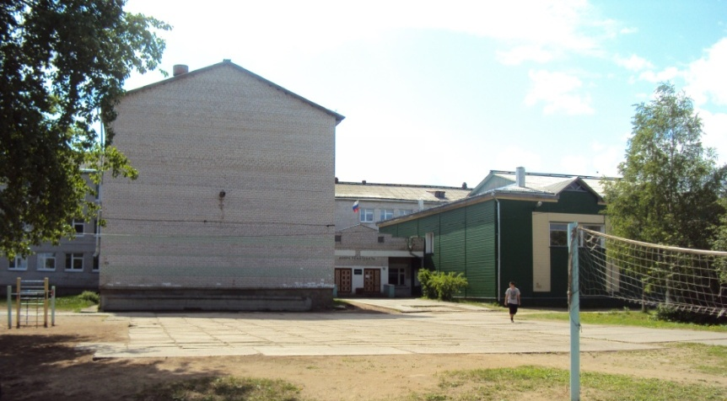
Культурно-досуговый центр п. Березник с зрительным залом на 300 мест
БЮДЖЕТНЫЕ УЧРЕЖДЕНИЯ
Детский сад «Катюша» на 240 мест
Березниковская средняя школа - обучается 942 учащихся

Slide 5
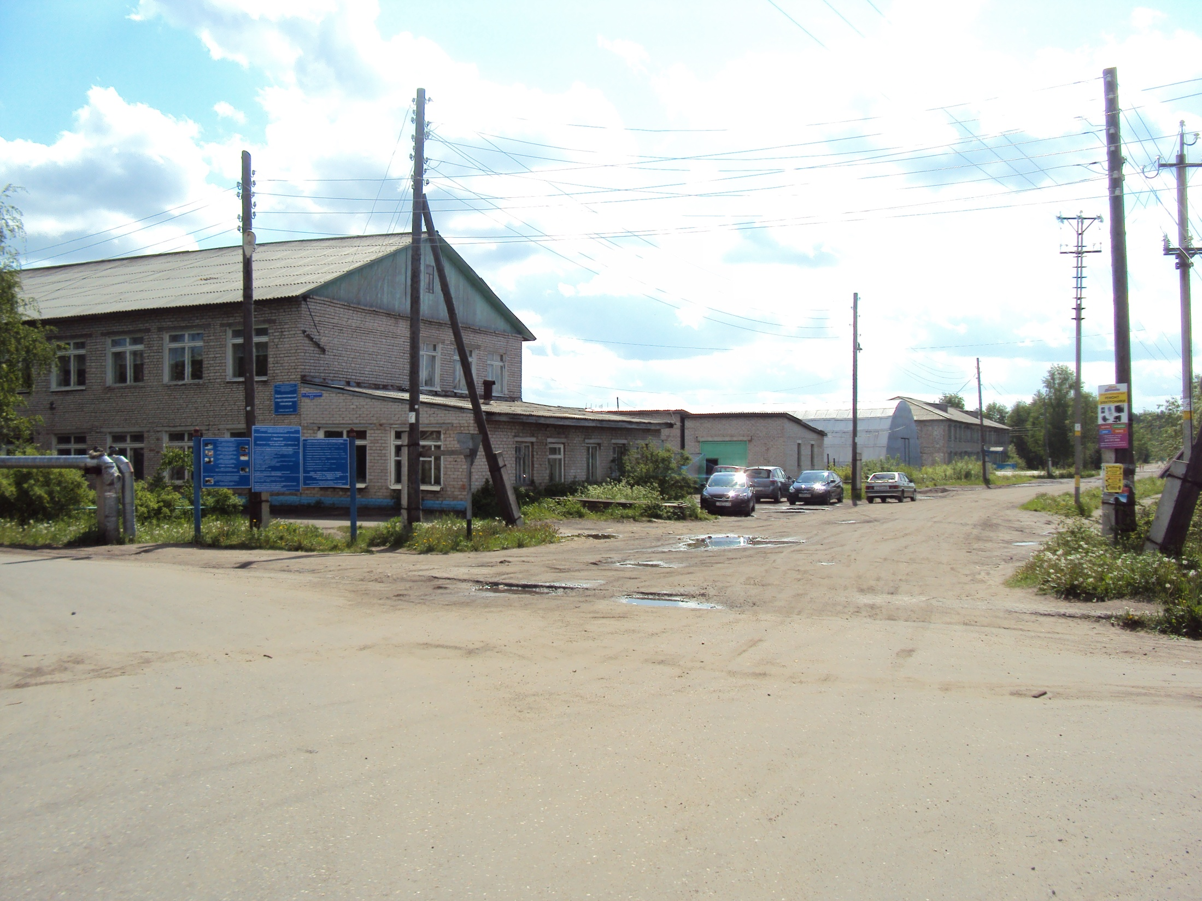
Учебный корпус, мастерские, общежитие Березниковского индустриального техникума
ОСНОВНЫЕ БЮДЖЕТНЫЕ УЧРЕЖДЕНИЯ

Slide 6
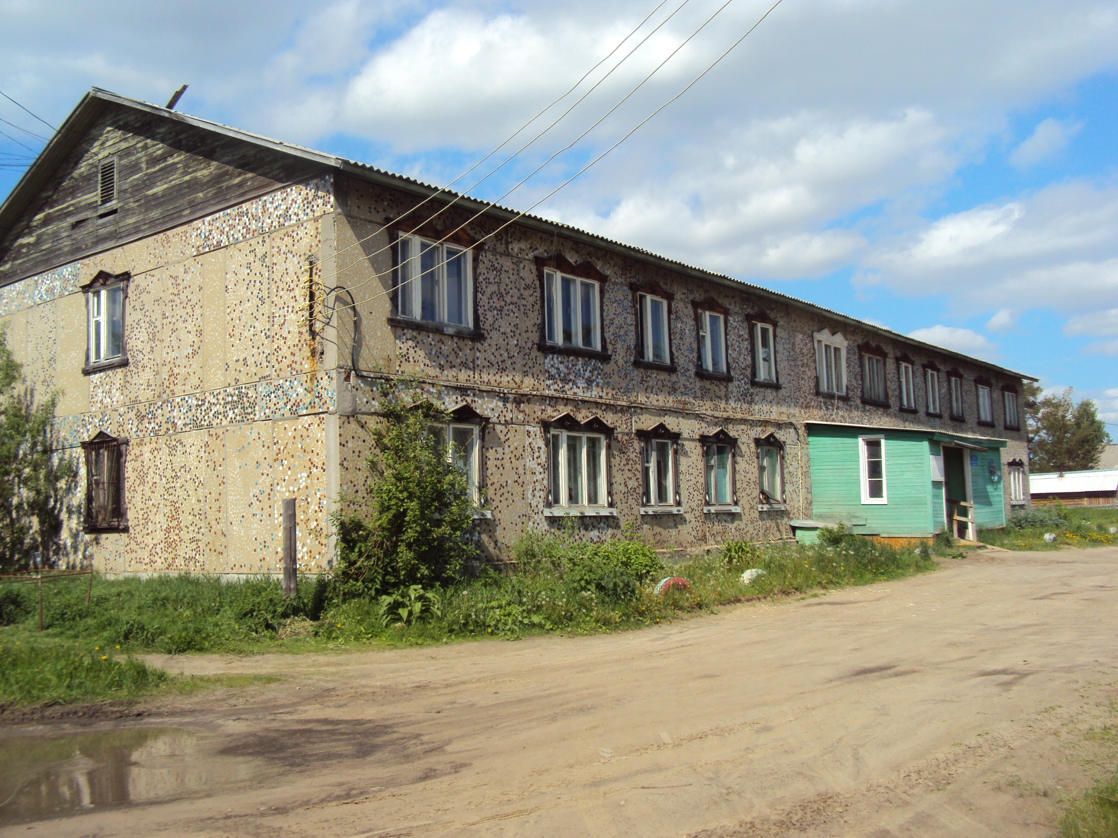
Виноградовская центральная районная больница
ОСНОВНЫЕ БЮДЖЕТНЫЕ УЧРЕЖДЕНИЯ

Slide 7
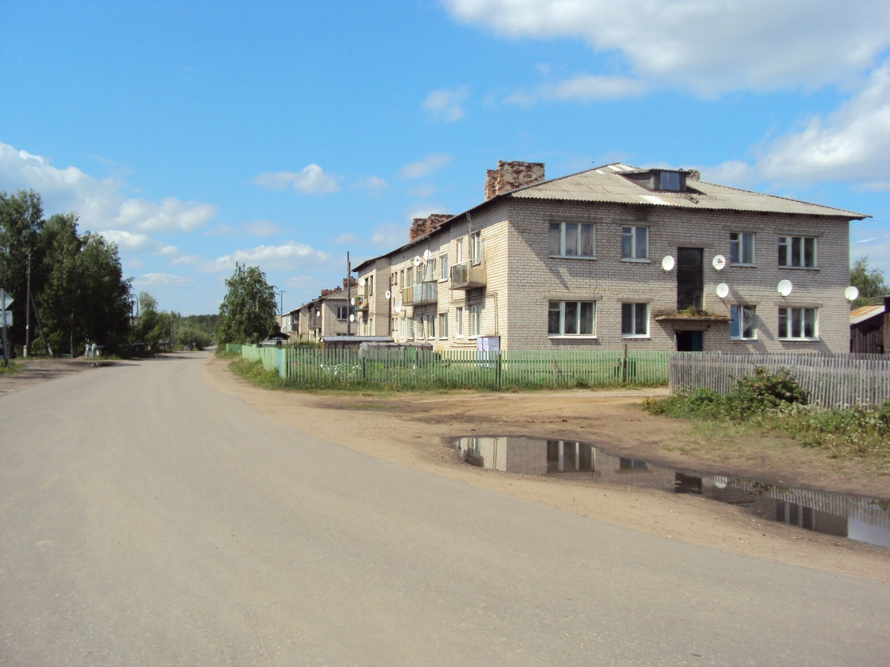
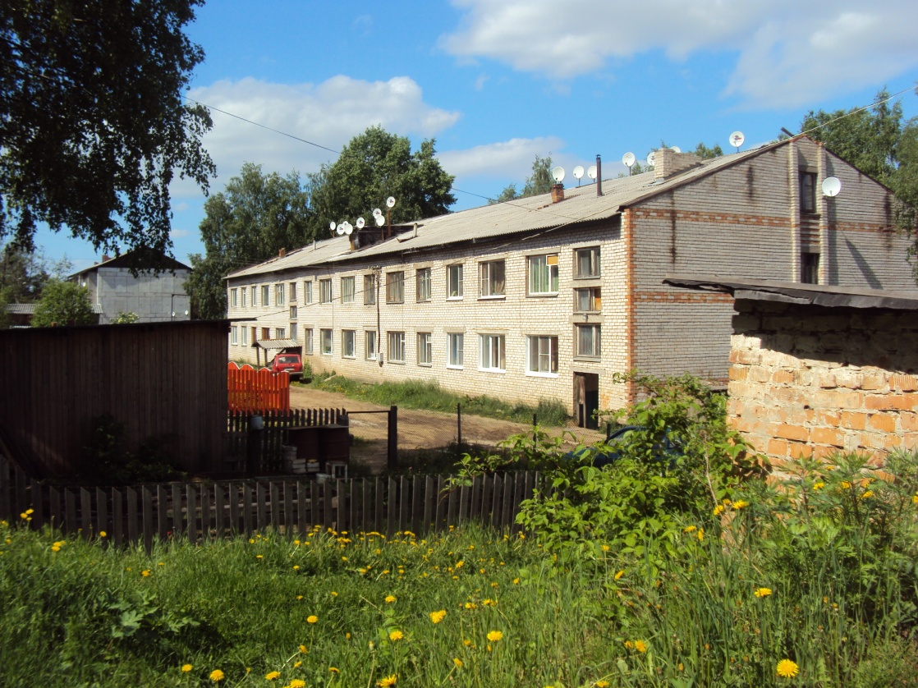
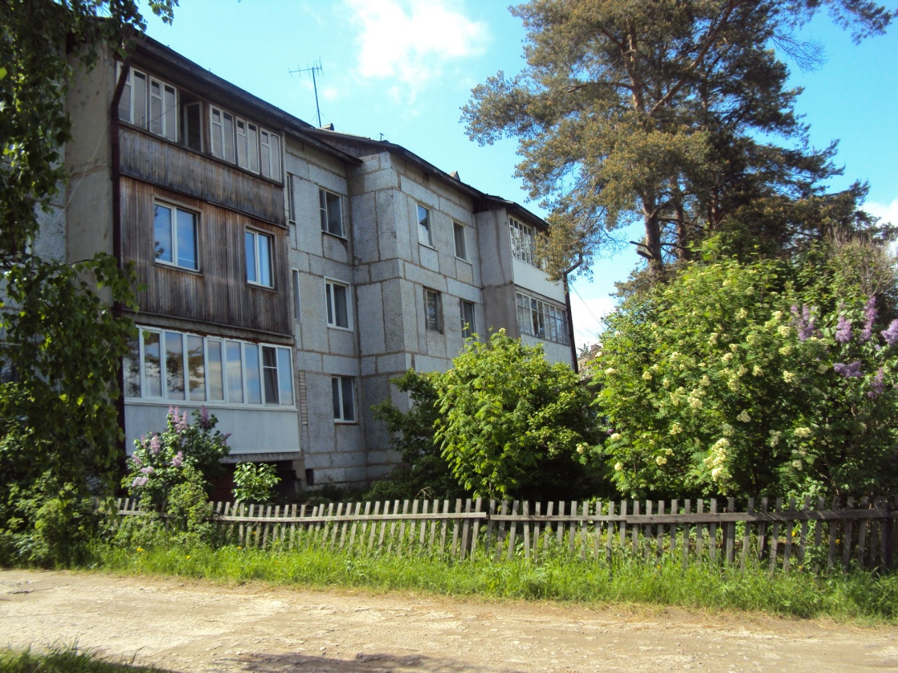
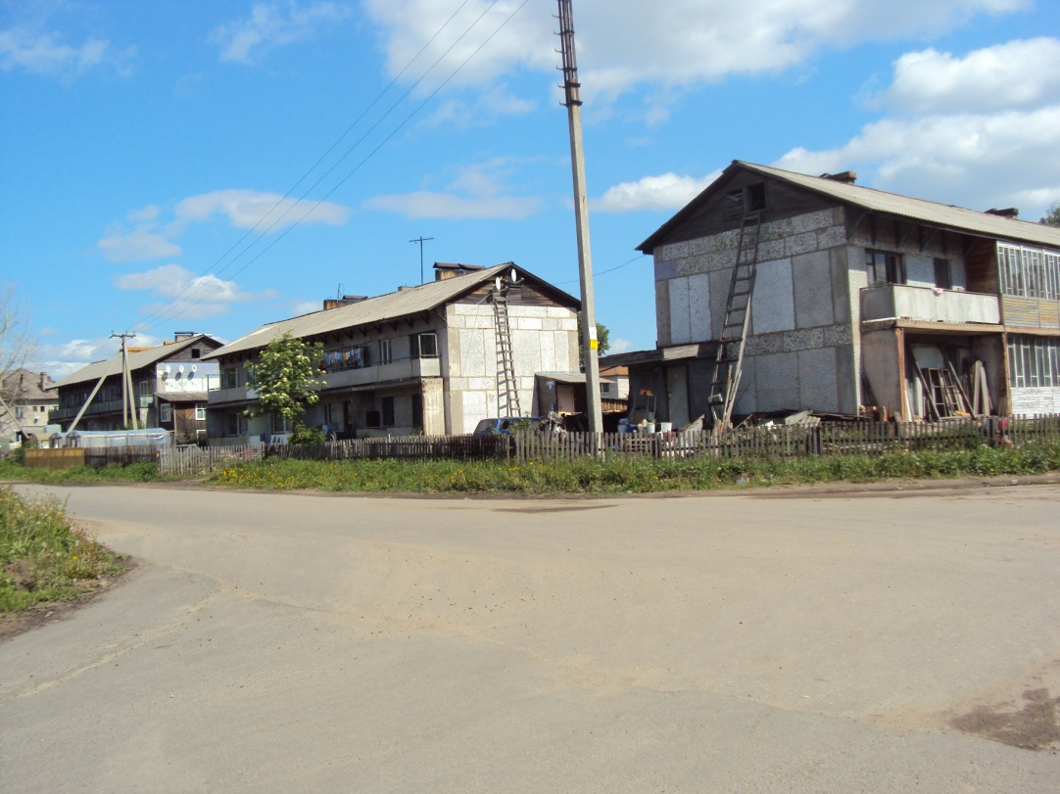
Проживает 6 тыс.чел.
НАСЕЛЕНИЕ п.БЕРЕЗНИК

Slide 8
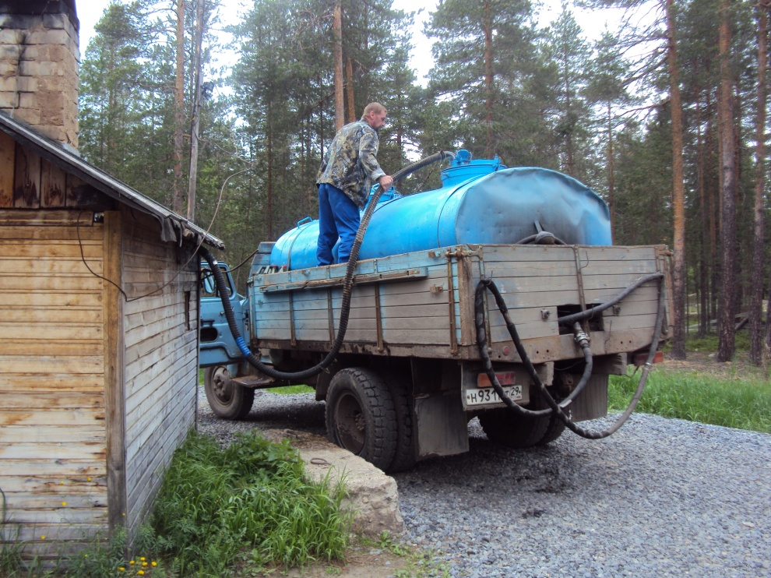
Снабжение жителей и организаций п. Березник питьевой водой осуществляется из единственной скважины путем подвоза водовозными машинами и из колодцев
Вода доставляется пятью автомашинами:
ЗИЛ-130 1988 г.в.(26 лет)
ГАЗ-53 1986 г.в .(28 лет)
ГАЗ-3307 1993 г.в .(21год)
ГАЗ -3309 2015, 2016 г.в.

Slide 9
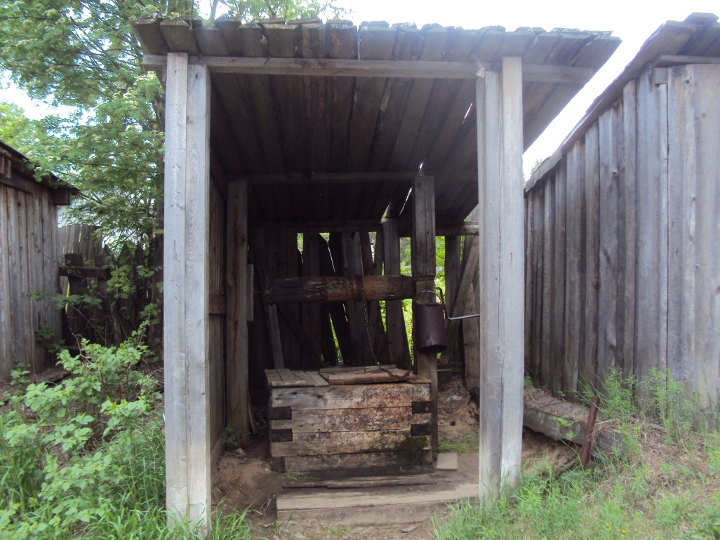
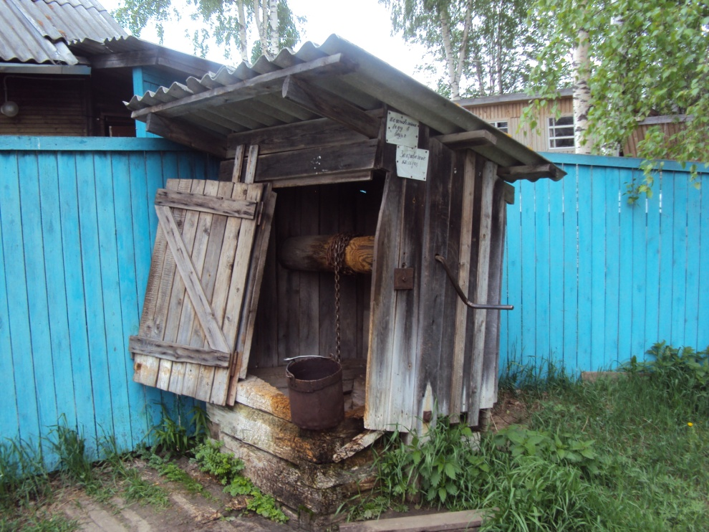
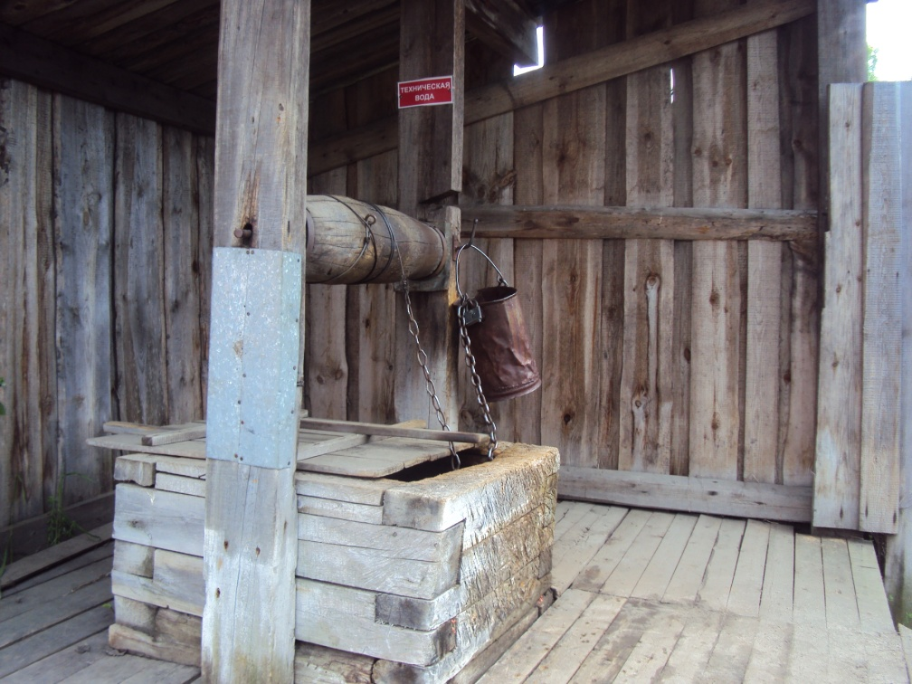
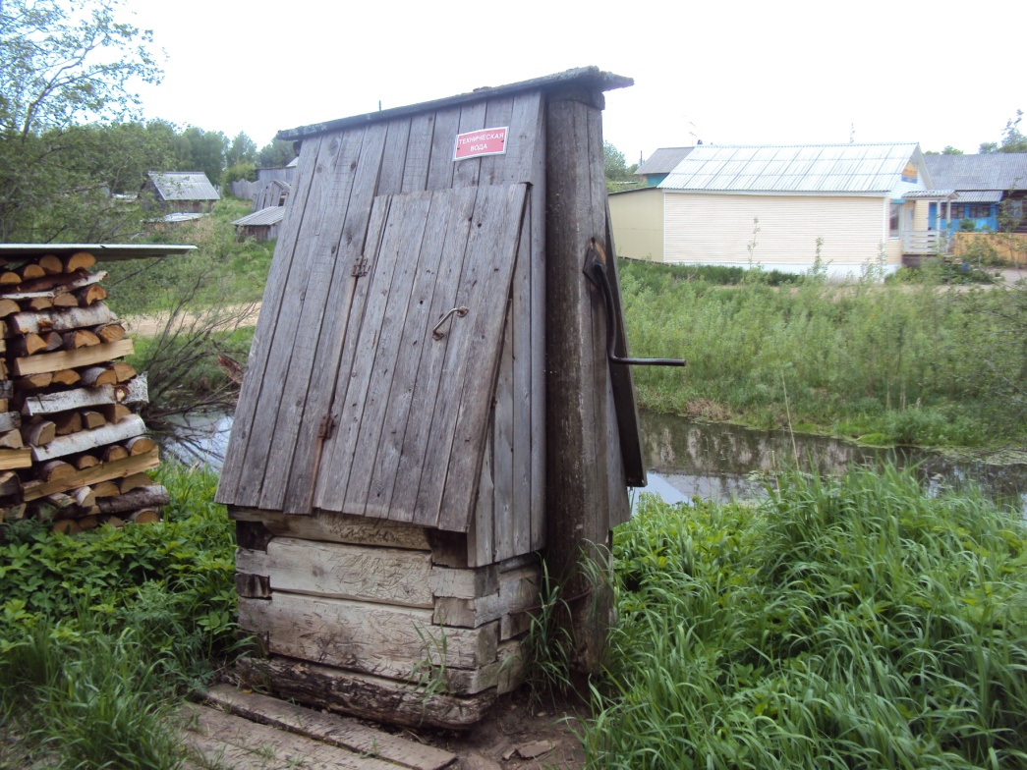
Децентрализованное водоснабжение

Slide 10
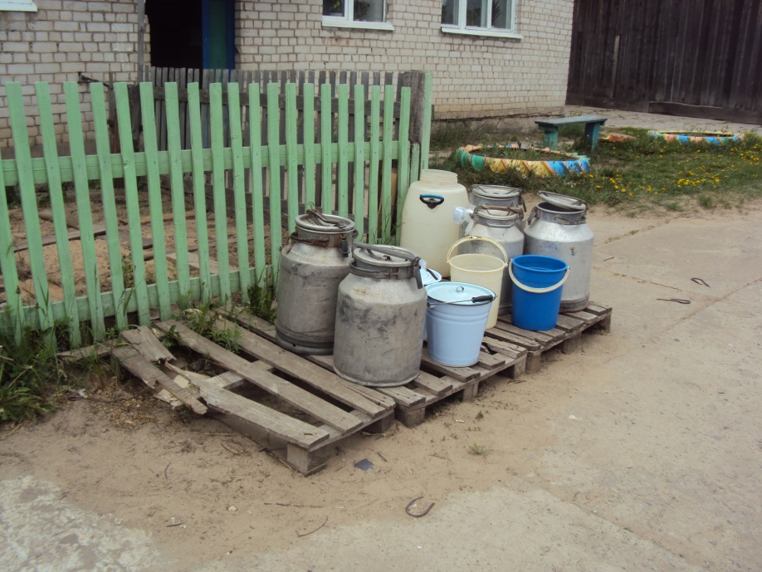
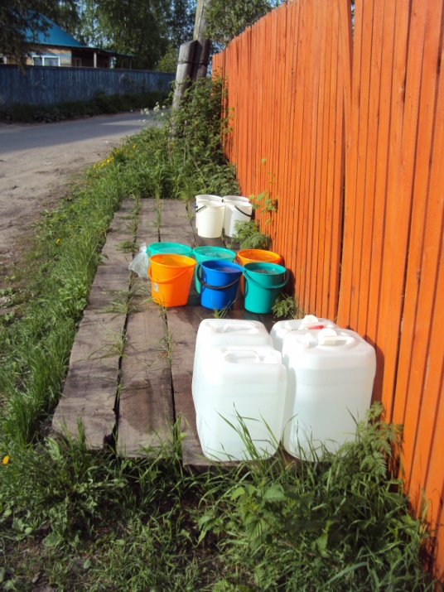
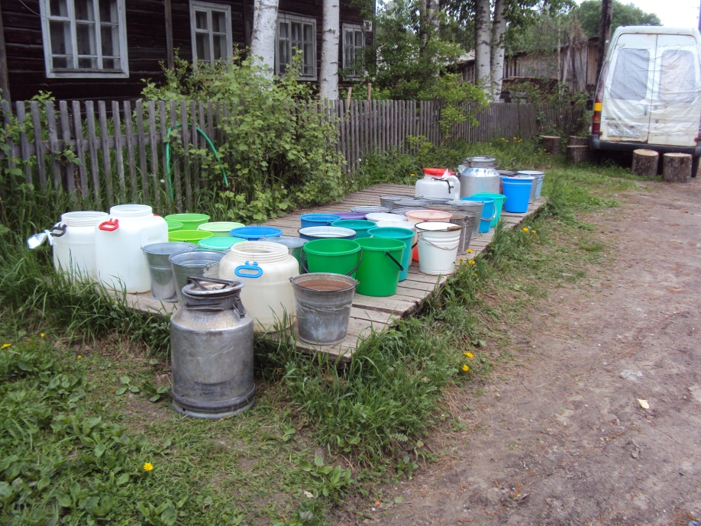
Стоимость воды для населения с доставкой до выставленных на специальных площадках емкостей составляет 40 коп/литр. (400,00 руб./ м³)

Slide 11
Стоимость воды для организаций составляет 460,00 руб./м³

Slide 12
Расходы бюджета
на приобретение воды только для одной Березниковской средней школы составляют порядка 1 млн. руб. в год.

Slide 13
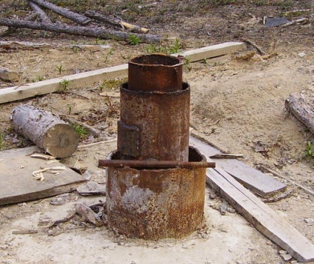
Водозаборы
В п.Березник пробурены 18 скважин, которые не используются из-за плохого качества воды.

Slide 14
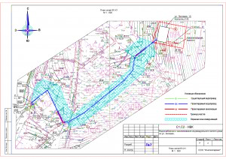
В 2005 г. разработан проект строительства водопровода в п. Березник.
Стоимость проекта -64 833,71 тыс. руб. (в ценах 2008 года)
ПРОЕКТИРОВАНИЕ

Slide 15
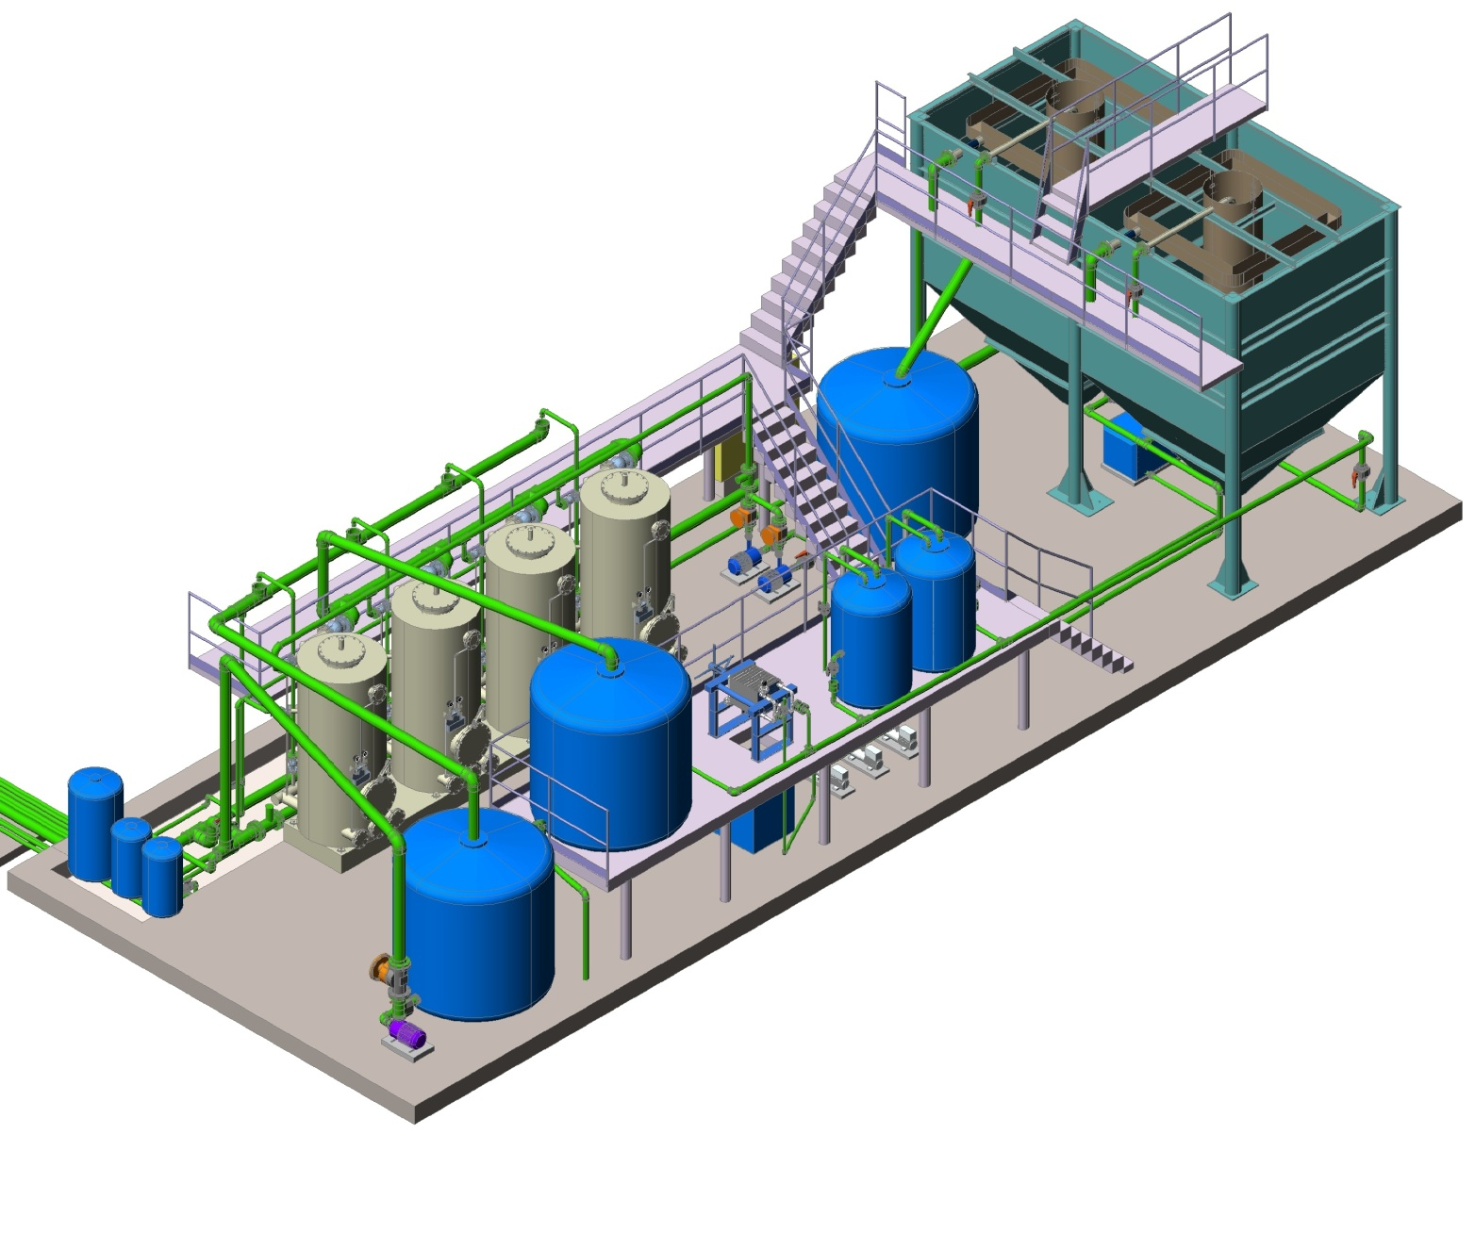
Корректировка проекта.
Стоимость – 61 215,09 тыс. руб. (в ценах 2011 года)
ПРОЕКТИРОВАНИЕ

Slide 16
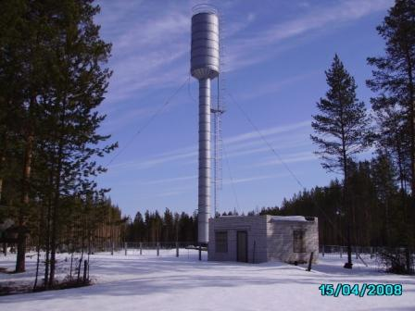
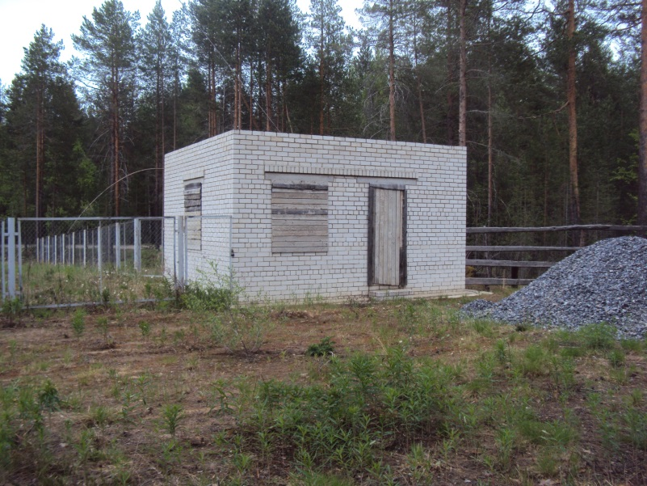
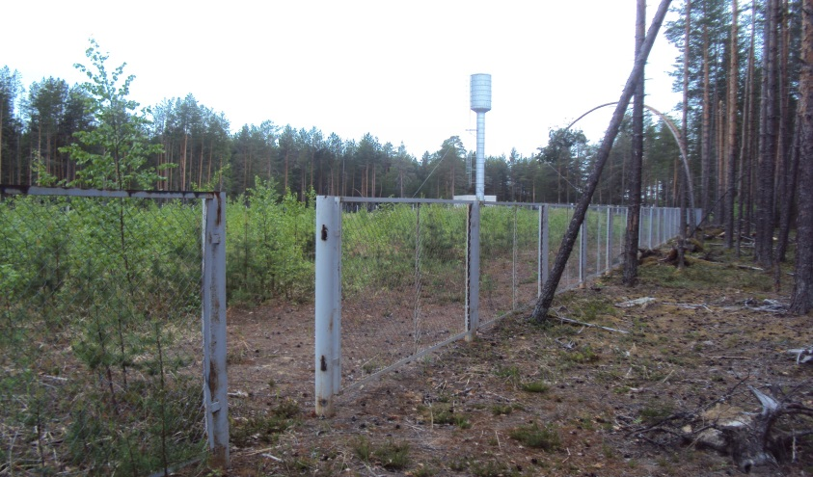
СТРОИТЕЛЬСТВО ВОДОПРОВОДА
В 2007 году – начато строительство водопровода.
планировка территории,
строительство водонапорной башни,
устройство растяжек,
строительства здания охраны,
устройство ограждения,
расчистка трассы водовода.
Водонапорная скважина
Здание охраны
Территория скважин

Slide 17
СТРОИТЕЛЬСТВО ВОДОПРОВОДА
2008 году – продолжение строительства водопровода.
обвязка трех пробуренных скважин,
прокладка водовода (1 км из 8,6 км).

Slide 18
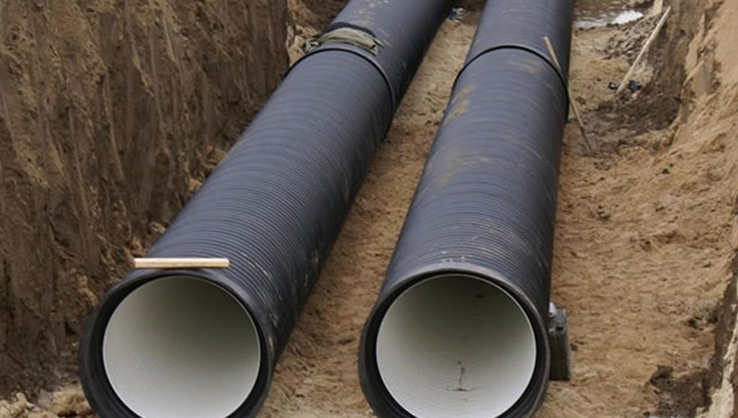
ПРЕКРАЩЕНИЕ СТРОИТЕЛЬСТВА
2009 году – прекращено строительство водопровода.
До 2011 года водоснабжение - из группового водозабора.
Из четырех скважин работало только две.
С 1988 года проектная производительность (1 000 м3 /сутки) не была достигнута, водоотбор составлял не более 400 м3 /сутки.

Slide 19
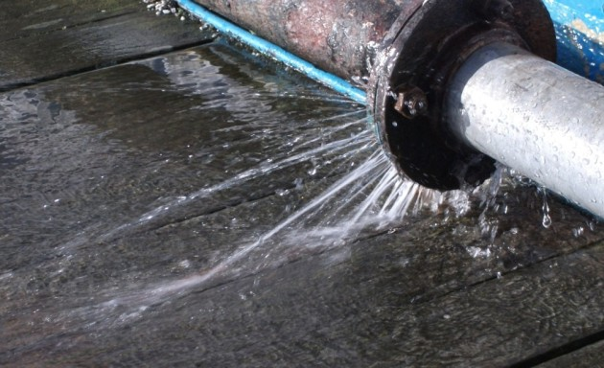
Поиск новых путей решения проблемы
В 1997 году распоряжением главы района водопровод переведен в разряд технического.
Ввод объекта «Водоснабжение п. Березник» в эксплуатацию возможен только при работе технического водопровода.
Из-за закрытия технического водопровода в п. Березник в 2011 году, дебет трех разведочно-эксплуатационных скважин не достаточный.
Необходимо: Проведение дополнительных работ по разведке вод и оценке ее перспективности ввиду отсутствия таковых материалов

Slide 20
Возобновление работ
Общество с ограниченной ответственностью "Гидрогеологическая и геоэкологическая научно-производственная и проектная фирма "Скала" | 12 700 000,00
Завершен поиск питьевых подземных вод для обеспечения водоснабжения районного центра пос. Березник Архангельской области
III квартал 2014 г. - IV квартал 2016 г.

Slide 21
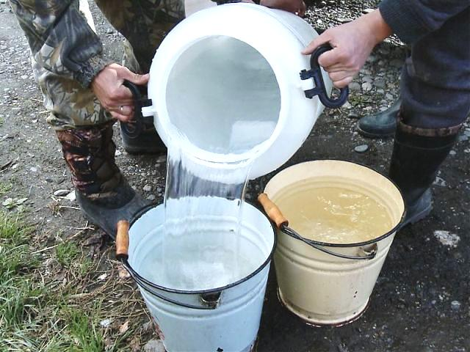
Экспертиза результата работ по контракту на поиск питьевой воды (декабрь 2016)
2015 -2016 гг. – обнаружен водоносный слой с необходимым дебетом и качеством.
Продолжение работ
Необходимо:
Проведение разведочных работ по изучению запасов подземных вод для питьевого и хозяйственно-бытового водоснабжения пос.Березник категории В
Строительство водопровода

